Slide 1
SHELL脚本

Slide 2
sed
sed全名叫stream editor，流编辑器
它是文本处理中非常中的工具，能够完美的配合正则表达式使用，功能不同凡响。处理时，把当前处理的行存储在临时缓冲区中，称为“模式空间”（pattern space），接着用sed命令处理缓冲区中的内容，处理完成后，把缓冲区的内容送往屏幕。接着处理下一行，这样不断重复，直到文件末尾。文件内容并没有 改变，除非你使用重定向存储输出。Sed主要用来自动编辑一个或多个文件；简化对文件的反复操作；编写转换程序等。

Slide 3
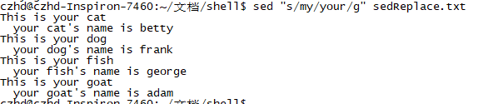
把其中的my字符串替换成your，下面的语句应该很好理解
（s表示替换命令，/my/表示匹配my，/your
s/表示把匹配替换成your，/g 表示一行上的替换所有的匹配）
上面的sed并没有对文件的内容改变，只是把处理过后的内容输出，
如果你要写回文件，你可以使用重定向

Slide 4
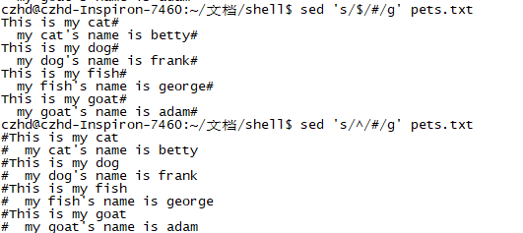
^ 表示一行的开头。如：/^#/ 以#开头的匹配。
$ 表示一行的结尾。如：/}$/ 以}结尾的匹配。
\< 表示词首。 如：\<abc 表示以 abc 为首的詞。
\> 表示词尾。 如：abc\> 表示以 abc 結尾的詞。
. 表示任何单个字符。
* 表示某个字符出现了0次或多次。
[ ] 字符集合。 如：[abc] 表示匹配a或b或c，还有 [a-zA-Z] 表示匹配所有的26个字符。如果其中有^表示反，如 [^a] 表示非a的字符
sed 's/^/#/g' sedReplace.txt每一行前面加“#”
sed 's/$/#/g' sedReplace.txt每一行后面加“#”
<b>This</b> is what <span style="text-decoration: underline;">I</span> meant.
通过以下命令能否去除tags
$ sed 's/<.*>//g' html.txt
# 其中的'[^>]' 指定了除了>的字符重复0次或多次。
$ sed 's/<[^>]*>//g' html.txt

Slide 5
替换
sed "3s/my/your/g" sedReplace.txt 只替换第3行的文本。
sed "3,6s/my/your/g" sedReplace.txt 只替换第3到第6行的文本。
sed 's/s/S/1' sedReplace.txt 替换每一行第一个出现的s
sed 's/s/S/3g' sedReplace.txt 替换每一行第三个以后的s
sed 's/my/[&]/g' sedReplace.txt 其中&用来当做被匹配的变量，即此命令将内容my 替换成[my]

Slide 6
圆括号匹配
圆括号括起来的正则表达式所匹配的字符串会可以当成变量来使用，如下：
sed 's/This is my \([^,&]*\),.*is \(.*\)/\1:\2/g' sedReplace.txt
正则为：This is my ([^,]*),.*is (.*)
匹配为：This is my (cat),……….is (betty)
然后：\1就是cat，\2就是betty

Slide 7
sed命令
N命令 —— 把下一行的内容纳入当成缓冲区做匹配。
a、i命令——a命令就是append， i命令就是insert，它们是用来添加行的
c命令——c 命令是替换匹配行
d命令——删除匹配行
p命令——打印命令

Slide 8
awk
最简单地说， AWK 是一种用于处理文本的编程语言工具。AWK 在很多方面类似于 shell 编程语言，尽管 AWK 具有完全属于其本身的语法。它的设计思想来源于 SNOBOL4 、sed 、Marc Rochkind设计的有效性语言、语言工具 yacc 和 lex ，当然还从 C 语言中获取了一些优秀的思想。在最初创造 AWK 时，其目的是用于文本处理，并且这种语言的基础是，只要在输入数据中有模式匹配，就执行一系列指令。该实用工具扫描文件中的每一行，查找与命令行中所给定内容相匹配的模式。如果发现匹配内容，则进行下一个编程步骤。如果找不到匹配内容，则继续处理下一行。
尽管操作可能会很复杂，但命令的语法始终是：
awk '{pattern + action}' 或者 awk 'pattern {action}'
SED是一项Linux指令，功能同awk类似，差别在于，sed简单，对列处理的功能要差一些，awk的功能复杂，对列处理的功能比较强大。

Slide 9
输出第1列和第4例:
awk '{print $1, $4}' awk_netstat.txt其中的$1..$n表示第几例。注：$0表示整个行
格式化输出，和C语言的printf没什么两样:
awk '{printf "%-8s %-8s %-8s %-18s %-22s %-15s\n",$1,$2,$3,$4,$5,$6}' awk_netstat.txt

Slide 10
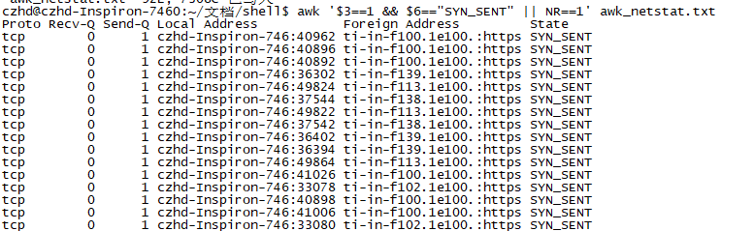
过滤记录
awk '$3==0 && $6=="LISTEN"' awk_netstat.txt
第三列的值为0 && 第6列的值为LISTEN
其中的“==”为比较运算符。其他比较运算符：!=, >, <, >=, <=
如果我们需要表头的话，我们可以引入内建变量NR：
awk '$3==0 && $6=="LISTEN" || NR==1 ' awk_netstat.txt

Slide 11
内建变量
$0 当前记录（这个变量中存放着整个行的内容）
$1~$n 当前记录的第n个字段，字段间由FS分隔
FS 输入字段分隔符 默认是空格或Tab
NF 当前记录中的字段个数，就是有多少列
NR 已经读出的记录数，就是行号，从1开始，如果有多个文件话，这个值也是不断累加中。
FNR 当前记录数，与NR不同的是，这个值会是各个文件自己的行号
RS 输入的记录分隔符， 默认为换行符
OFS 输出字段分隔符， 默认也是空格
ORS 输出的记录分隔符，默认为换行符
FILENAME 当前输入文件的名字
例：输出行号
awk '$3==0 && $6=="ESTABLISHED" || NR==1 {printf "%02s %s %-20s %-20s %s\n",NR, FNR, $4,$5"}'

Slide 12
指定分隔符
按照:分段输出第一、三、六段内容
awk 'BEGIN{FS=":"} {print $1,$3,$6}' /etc/passwd
以\t作为分隔符输出
awk -F: '{print $1,$3,$6}' OFS="\t" /etc/passwd

Slide 13
字符串匹配
匹配FIN状态的内容、第4-6列，并且按照\t格式相隔
awk '$6 ~ /FIN/ || NR==1 {print NR,$4,$5,$6}' OFS="\t" awk_netstat.txt
模式取反就是在命令中加入感叹号
awk '$6 !~ /WAIT/ || NR==1 {print NR,$4,$5,$6}' OFS="\t" awk_netstat.txt

Slide 14
统计
统计各个connection状态的用法。
awk 'NR!=1{a[$6]++;} END {for (i in a) print i ", " a[i];}' awk_netstat.txt
统计每个用户的进程占多少内存
ps aux | awk 'NR!=1{a[$1]+=$6;} END { for(i in a) print i ", " a[i]"KB";}'

Slide 15
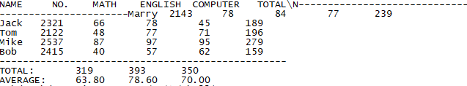
awk脚本
BEGIN{ 这里面放的是执行前的语句 }
END {这里面放的是处理完所有的行后要执行的语句 }
{这里面放的是处理每一行时要执行的语句}
awk -f cal.awk score.txt
假设有这么一个文件（学生成绩表）：
Marry 2143 78 84 77
Jack 2321 66 78 45
Tom 2122 48 77 71
Mike 2537 87 97 95
Bob 2415 40 57 62

Slide 16

环境变量
使用-v参数和ENVIRON，使用ENVIRON的环境变量需要export
$ x=5
$ y=10
$ export y
$ echo $x $y
$ awk -v val=$x '{print $1, $2, $3, $4+val, $5+ENVIRON["y"]}' OFS="\t" score.txt

Slide 17
#从file文件中找出长度大于80的行
awk 'length>80' file
#按连接数查看客户端IP
netstat -ntu | awk '{print $5}' | cut -d: -f1 | sort | uniq -c | sort -nr
#打印99乘法表
seq 9 | sed 'H;g' | awk -v RS='' '{
for(i=1;i<=NF;i++)
printf("%dx%d=%d%s", i, NR, i*NR, i==NR?"\n":"\t")
}'

Slide 18
shell脚本
交互式（Interactive）：解释执行用户的命令，用户输入一条命令，Shell就解释执行一条。
批处理（Batch）：用户事先写一个Shell脚本(Script)，其中有很多条命令，让Shell一次把这些命令执行完，而不必一条一条地敲命令。
我们要知道bash和sh不是一个东西，我们需要了解，bash完全兼容sh，也就是说，用sh写的脚本可以不加修改的在bash中执行。
shell脚本能提高用户操作和管理员进行系统管理的效率，一般步骤
编辑器编写脚本程序
shell做解释程序，非交互地执行脚本，两种执行方式：
  用sh命令执行脚本文件
  给脚本文件添加执行权限，用./命令执行

Slide 19
HELLO WORLD!
vi hello.sh
  按i进入插入模式
  输入#！/usr/bin/env
  输入echo “hello world!”
  :输入wq保存退出
sh hello.sh
或者
chmod 755 hello.sh
./hello.sh
r表是读 (Read) 、w表示写 (Write) 、x表示执行 (eXecute)
读、写、运行三项权限可以用数字表示，就是r=4,w=2,x=1

Slide 20
二、SHELL变量与语法
SHELL变量与语法
Shell概述
shell变量和符号
shell控制流程语法
shell中的输出重定向
脚本实例

Slide 21
一、Shell概述
1、shell的基本元素
（1） #！/bin/bash 必须的，指出shell的类型
（2）# 注释
（3）变量
（4）控制
2、一般步骤：
（1）编辑文件
（2）保存文件
（3）将文件赋予可执行的权限
（4）运行及排错

Slide 22
注意：
  一般以.sh为文件后缀。没有也能执行。
  常见的两种执行方式
    ./文件名 在当前目录下写明路径执行，要求文件必须有执行权限，如
        chmod 755 run.sh
        ./run.sh
    sh 文件名
    sh run.sh
  文件开头指定一个或多个解释脚本程序的shell，如 #!/bin/bash
    如果指定，注意/bin不要漏了“/”，否则用./方式执行会找不到路径。
    不指定的话一般默认以/bin/sh执行shell脚本
#!/bin/bash
当然，解释器有很多种，下面的命令查看本机支持的解释器:
$ cat /etc/shells
#/etc/shells: valid login shells
/bin/sh
/bin/dash
/bin/bash
/bin/rbash
/usr/bin/screen
不过，上面这种写法可能不太具备适应性，一般我们会用下面的方式来指定：
#!/usr/bin/env bash

Slide 23

3、Shell的一般结构
shell 类型
函数
主过程
一般模板 abc.sh
#!/bin/bash shell类型
#a simple shell script example
#a function
funciton sayhello() 函数
{
echo "Enter Your name:"
read name 读取来自键盘输入的变量
echo "Hello $name"
}
echo "programme starts here..." 主过程
sayhello
echo "programme ends."

Slide 24
二、Shell中的特殊符号
1、注释符#
  除了#!/bin/bash里的#特殊
2、美元符 $
  变量符。与反斜杠转义符相反，使其后的普通字符作为变量名，如$a表示变量a的值。变量字符长度超过1个时，用{}括起来
3、单引号
  被引起的字符全部做普通字符，即全部原样
  echo ‘my $SHELL’

Slide 25
4、双引号
  引号内的内容，除$、转义符\、倒引号`这三个保留特殊功能，其他字符均做普通字符。
5、倒引号(数字1键旁边的那个键）
  引号内的字符串当做shell命令行解释执行，得到的结果取代整个倒引号括起来的部分。
echo "我的当前目录是`pwd`，我的登录名称是$LOGNAME"
`pwd` 即pwd命令的执行结果
$LOGNAME 系统变量

Slide 26
6. 反斜线
反斜线是转义字符，它能把特殊字符变成普通字符。在某个字符前面利用反斜杠（\）能够阻止shell把后面的字符解释为特殊字符。
例4：
x=5
echo \$x $x
注意：在单引号括起来的字符串中，反斜线也成为普通字符，而失去转义字符功能。

Slide 27
三、变量
shell 变量 可以保存如路径名、文件名或者一个数字
本地变量 局部变量只在创建它们的Shell中使用，可以在shell程序内任意使用和修改它们。
环境变量[env] 可以在创建它们的Shell及其派生出来的任意子程序中使用。有些变量是用户创建的，其他的则是专用的（比如PATH、HOME)。是系统环境的一部分，不必去定义它们，可以在shell程序中使用它们 。还能在shell中加以修改。
内部变量 由系统提供的。与环境变量不同，但用户不能修改它们。

Slide 28
1、本地变量（局部变量、用户变量）
变量是弱类型的（不用声明类型）
本地变量 在用户现在的shell生命期的脚本中使用
变量名=值
unset name (注意：name前没有$)
设置变量时，不想再改变其值，可以将之设为只读变量readonly 变量名
注意：
（1）等号两边不可以有空格
（2）取值包含空格，必须用双引号括起来
（3）Shell变量可以用大小写字母，区分大小写

Slide 29
2、环境变量
环境变量用于所有用户进程（通常称为子进程）。登陆进程称为父进程，通过pstree可以查看
环境变量可以用于所有子程序，着包括编辑器、脚本和应用
举例：vi a.sh
#!/bin/bash
# 检测环境变量
echo "家目录是 $HOME"
环境变量可以在命令行中设置，但用户注销时这些值将丢失
环境变量均为大写
必须用export命令导出

Slide 30
设置环境变量
  variable-name=value
  export variable-name(环境变量名大写)
显示环境变量
  env 可以看到所有的环境变量
  echo $环境变量名 （显示一个变量）
清除环境变量
  unset 环境变量名

Slide 31
3、内部变量
内部变量是Linux所提供的一种特殊类型的变量，这类变量在程序中用来作出判断。在shell程序内这类变量的值是不能修改的。
部分内部变量是：
$# ——传送给shell程序的位置参数的数量
$?——最后命令的完成码或者在shell程序内部执行的shell程序（返回值）
$0——shell程序的名称
$*——调用shell程序时所传送的全部参数的单字符串， “参数1”“参数2”…形式保存的参数

Slide 32
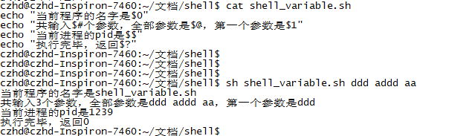
  $@“参数1”“参数2”…形式保存的参数
  $n 第n个参数
  $$ 本程序的PID
  $! 上一个命令的PID

Slide 33
四、变量表达式
1、条件判断命令test
test n1 -参数 n2（或 –参数 表达式）
  真返回0，假返回1。
（1）整数，比较运算符见右表
    test 1 –lt 4 #判断1<4
    echo $? #结果为0
·test语句的等价形式[ 1 –lt 4 ]
  可用中括号代替test，把表达式括起来实现判断
  注意表达式与中括号间有空格。
-lt 小于
-le 小于等于
-gt 大于
-ge 大于等于
-eq 等于
-ne 不等于
  -a 逻辑与
  -o 逻辑或
  ！ 逻辑非

Slide 34
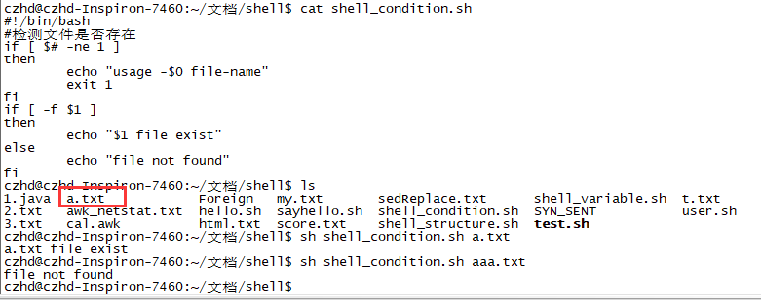
(2)文件测试
eg2:检测从命令行输入的文件是否存在
-f 存在且是普通文件
-d 存在且是目录
-s 存在且字节数大于0
-r 存在且可读
-w 存在且可写
-x 存在且可执行
如：test -d “mydoc”
判断mydoc是否是目录

Slide 35
3、控制流程
shell运算符和C语言基本类似，也有分支、循环流程控制。
简单举例
后面例子涉及的命令
  seq命令：产生1-9的数字序列
  比如 seq 1 4
  expr命令：对表达式求值
  []直接求值命令：对被括起来的表达式求值
    $ echo `expr 1 + 3`
    注意：表达式中，数字和运算符指教要有空格，出现在语句中要加反引号

Slide 36
1）分支结构
if分支
if [ $# -eq 0 ]
then
echo “输入了0个参数”
elif [ $# -lt 1 ]
then echo “输入了多个参数”
else echo “输入了1个参数”
fi
case
case “$#” in
0) echo “输入了0个参数” ;;
1) echo “输入了1个参数” ;;
*) echo “输入了多个参数”;;
esac
每个分支条件后必须以两个分号结尾

Slide 37
2）循环结构
for 例子——输出100内10的倍数
for i in `seq 1 9`
do
echo `expr $i \* 10`
done
或写 echo $(expr $i \* 10)
乘号前加转义符，
与数字间要有空格。

Slide 38
read 变量1 [变量2 …]
  可以从键盘上读取多个变量的值，用户输入数据时，以空格或者Tab键作为分隔。
  如果输入的数据个数不够，则从左到右对应赋值，没有输入的变量为空；
  如果输入的数据个数超了，则从左到右对应赋值，最后一个变量被赋予剩余的所有数据。

Slide 39
read a b
for i in `seq $a $b`
do
echo `expr $i \* 10`
done
输出a到b序列数各数的10倍数

Slide 40
while例子——求1到100的和
  i=1
  sum=0
  while [ $i –le 100 ]
  do
  sum=$[$sum+$i]
  i=$[$i+1]
  done
  echo $sum
[ ]：直接求值命令

Slide 41
五 命令结果重定向
输出重定向到文件file，终端上只能看到标准错误：
#命令 >file、#命令 >>file
错误重定向到文件file ，终端上只能看到标准输出：
#命令 2>file、#命令 2>>file
标准输出和标准错误都重定向到file，终端上看不到任何信息：
#命令 >file 2>&1
（等于#命令 1>file 2>&1）
&> 成功错误的命令重定向
&>> 追加 （脚本用的比较多）

Slide 42
①判断/bin目录下date文件是否存在
#! /bin/sh -
fname=/bin/date
if (test –f “$fname”) then
echo “exist”
fi
说明：
在shell程序中经常需要判断所处理的文件是否存在。本程序采用if语句的简单格式测试date文件，如果存在，则显示相关信息，否则退出if语句。

Slide 43
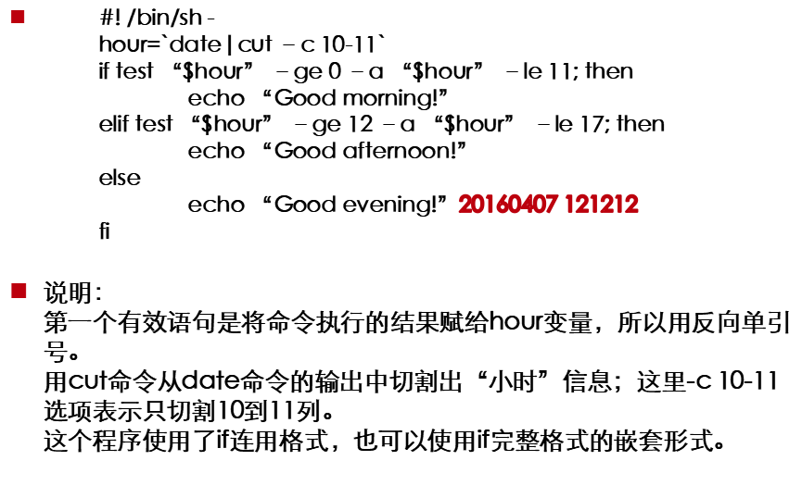
②根据系统当前的时间向用户输出问候信息

Slide 44
③判断用户是否已经在系统中登录
#! /bin/sh -
if test $# -ne 1 then
echo "Incorrect number of arguments"
echo "Usage: ifuser username"
else
user=$1
if who | grep –q $user ; then
echo $1 "user is logged on."
exit 0
else
echo $1 "user is not logged on."
exit 1
fi
fi

Slide 45
说明：
（1）由于who | grep $user不是表达式而是命令组合，所以不需要test语句测试；如果命令组合执行成功，即找到指定的用户名则返回码为0；否则为非0。
（2）在这个程序中使用了grep字符串搜索命令和“|”管道命令
（3）用grep 命令–q选项来禁止显示搜索到的信息。
（4）还使用了exit命令，以终止shell程序的执行。exit 0表示程序终止后返回0值，而exit 1表示程序终止后返回非0的值。

Slide 46
④简单的菜单功能
#! /bin/sh -
clear
echo " -----------------MENU------------------"
echo
echo " 1.Find files modified in last 24 hours"
echo " 2.The free disk space"
echo " 3.Space consumed by this user"
echo " 4.Exit"
echo
echo -n " Select:"
read choice
case $choice in
1)find $HOME -mtime -1 -print;;
2)df;;
3)du -s $HOME;;
4)exit;;
*)echo "Invalid option"
esac

Slide 47
说明：
（1）本程序菜单的第一项是显示/home目录下，最近24小时内所有修改过的文件。命令中的-1参数是数字“1”，表示一天（24小时）。第二项是检查磁盘空间。第三项是显示/home目录下文件的大小，命令中的-s选项是为了仅显示总计。第四项是退出程序。
（2）为了使程序美观，用echo –n实现输入的选择数字不换行。
（3）输入的数字不在1-4范围内时，显示无效的选项信息。

Slide 48
⑤将当前目录下所有的.txt文件更名
#! /bin/sh -
for file in *.txt
do
leftname=`basename $file .txt`
mv $file $leftname.doc
done
说明：
（1）在Linux系统中不支持mv *.txt *.doc这样的更名命令形式，如果需要将文件成批地更名最好编写一个shell脚本文件。
（2）在for语句的参数列表中使用了“*”通配符。
（3（在程序中用到basename命令，该命令从随后的文件名剥去指定的后缀。

Slide 49
⑥每隔5分钟检查指定的用户是否登录系统
#! /bin/sh –
if test $# -ne 1
then
echo “Usage: chuser username”
else
user=”$1”
until who |grep “$user”>/dev/null
do
sleep 300
done
echo “$user has logged on!”
fi
说明：
（1）如果没有从命令行输入用户名，则测试$# -ne 1为“真”，显示用法提示信息。
（2）程序中until语句的expression（循环条件）是who|grep “$user”命令执行的返回码，如果没有找到指定的用户名，返回码为非0（为“假”），则用sleep命令暂停执行程序5分钟；找到后返回码为0（为“真”），则终止循环并显示该用户已经登录的信息。
（3）采用重定向到/dev/null空文件的目的是不显示查找到的用户其他信息。

